Slide 1



백준 알고리즘 문제 리뷰 및
언어별 구현비교
에꼴캡스톤디자인/컴퓨터공학과/김민성 2019748004

Slide 2

목 차
table of contents
1
그래프의 표현
1-1
특정 거리의 도시 찾기
1-2
이분 그래프 판별하기
2
유니온 파인드
2-1
집합 표현하기
3
위상 정렬
3-1
줄 세우기
3-2
게임 개발하기
4
다익스트라
4-1
최단 경로 구하기
4-2
K번째 최단 경로 찾기

Slide 3
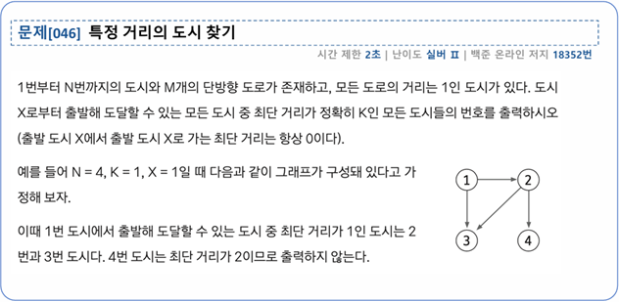
그래프의 표현 | 특정거리의 도시 찾기

Slide 5
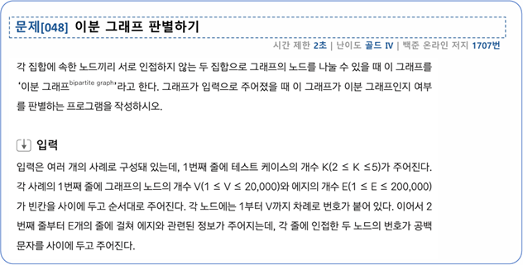
그래프의 표현 | 이분 그래프 판별하기

Slide 7
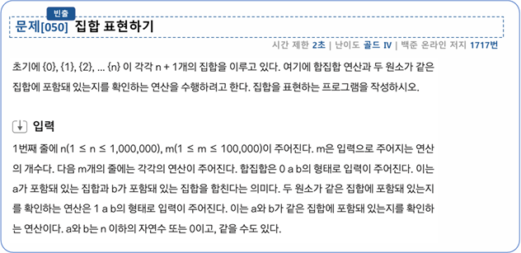
유니온 파인드 | 집합 표현하기

Slide 9
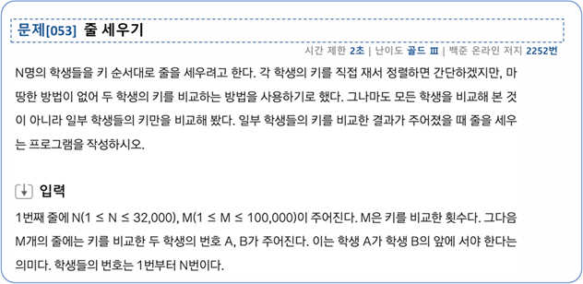
위상 정렬 | 줄 세우기

Slide 11
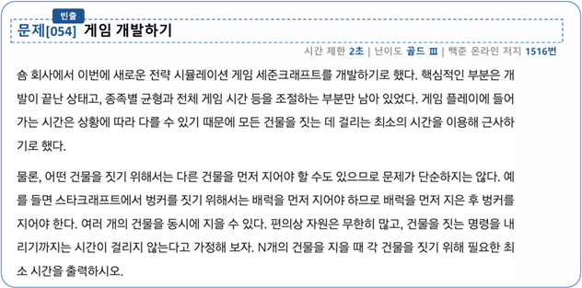
위상 정렬 | 게임 개발하기

Slide 13
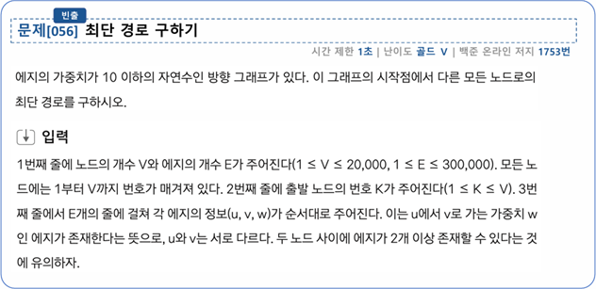
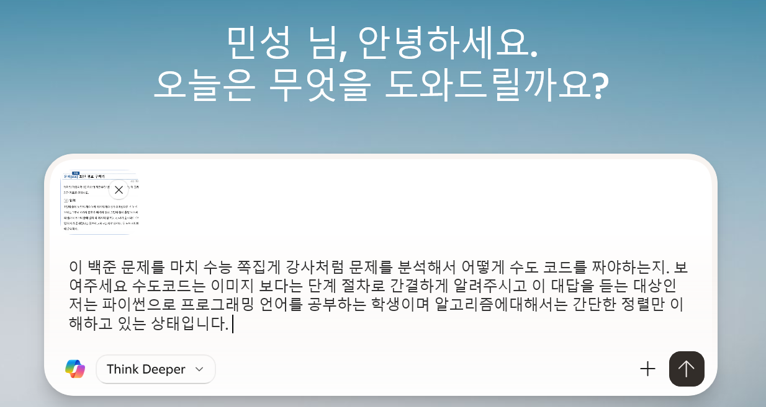
다익스트라 | 최단 경로 구하기

Slide 15
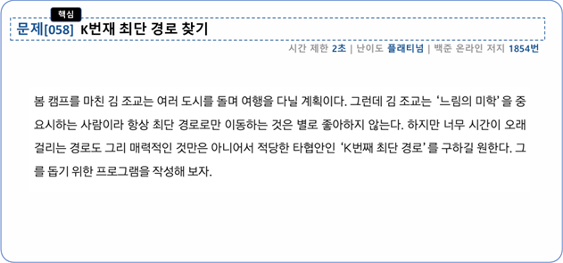
다익스트라 | K번째 최단 경로 구하기

